Slide 1
부산 폐업 예측 모델
비교·선정 결과
OOF MAE: M1 후보 비교
LightGBM
XGBoost
관광 성장·소비·사업자 변화와 폐업 취약성 분석
Ridge
M1: 다음달 절대 폐업강도 예측
M2: 구조적 폐업 취약지역 탐색
RF
0.1652
38.72%
61.11%
최종 Test MAE
Dummy 대비 개선
M2 Top3 적중률
구분
선정
근거
M1 예측모델
LightGBM
OOF MAE 1위, Final Test 안정
결론: 절대 폐업강도는 LightGBM이 가장 안정적으로 예측했고, 지역 간 상대 취약성은 단기 관광·소비 변수보다 과거부터 지속된 지역 구조 차이가 더 강했습니다.
M2 취약성
Historical Region Mean
상대위험 Top3 61.11% 적중
01

Slide 2
01. 데이터 구조와 문제 정의
관측단위는 행정구×연월, 목표는 “다음달 폐업강도” 예측
항목
내용
시간 분할
모델링 Ready 파일
240행 × 71열 / 16개 구·군 × 15개 feature-month
Train
Validation
Final Test
M1 Target
다음달 폐업수 ÷ 전월 사업자수 × 100
202410~202504
202509~202512
202601~202604
분할 원칙
랜덤 split 금지. 연월 기준으로 Train/Validation/Test 분리
핵심 누수 방지: 다음달 target 관련 컬럼과 현재월 실제 폐업 Y는 X에서 제외했습니다. 2025-06~08 결측 구간도 다음달 target으로 연결하지 않았습니다.
Test 보류
2026년 feature-month 64행은 최종 평가 전까지 미사용
X
관광·소비·사업자
t → t+1
검증 완료
Y
다음달 폐업강도
02

Slide 3
02. Target 특성: 12월 효과와 월별 공통변동
폐업강도 변동의 대부분은 지역 간 차이보다 월별 공통변동에서 발생
Y 변동 분해 (%)
Target월
평균
지역 표준편차
특징
월 간 공통변동
202512
3.1389
0.4142
연말 폐업 급등
202601
2.3896
0.2709
연초 높은 수준
월 내 지역차이
202510
1.5301
0.2117
가장 낮은 월
202604
1.9647
0.1966
평균대 범위
해석: M1 모델의 높은 R²는 “어느 달에 부산 전체 폐업 수준이 높아지는가”를 맞힌 효과가 큽니다. 지역별 순위 예측은 별도 문제로 분리해야 합니다.
IQR 이상치 20개 중 대부분은 2024·2025년 12월에 집중
이상치 제거보다 계절 효과로 해석하는 것이 타당
월/계절 변수를 통제하지 않으면 관광 변수 효과가 과장될 수 있음
03

Slide 4
03. Feature Set: 중복 변수 제거와 누수 차단
상관이 높은 파생변수를 정리하고, 첫 모델은 11개 수치 변수 + 지역 + 월로 시작
포함한 주요 변수
이유
제외/보류 변수
판단
외부방문자 YoY, 현지인방문자 YoY
관광 유입과 지역 내 방문 움직임 분리
다음달 target 관련 컬럼
Y이므로 X에서 제외
관광객집중도, 외부방문비중
과밀·관광 의존도 가설 반영
현재월 폐업 Y
안전한 첫 모델에서는 제외
현지인소비 YoY, 관광소비비중, 1인당 관광소비
내수 감소·소비 전환 실패 가설 반영
총소비 YoY ↔ 관광소비 YoY
r=0.9982로 사실상 중복
관광소비 CV 3m, 전체사업자 YoY
소비 변동성과 공급 변화 반영
총소비 CV ↔ 관광소비 CV
r≈0.99로 중복
행정구, 월
지역 고정효과와 12월 계절효과 통제
전월 폐업 lag1
32개 결측. 별도 실험용으로 보류
결정: 복잡한 변수를 많이 넣기보다, 가설을 대표하는 변수만 남겨 모델 비교의 해석 가능성을 확보했습니다.
04

Slide 5
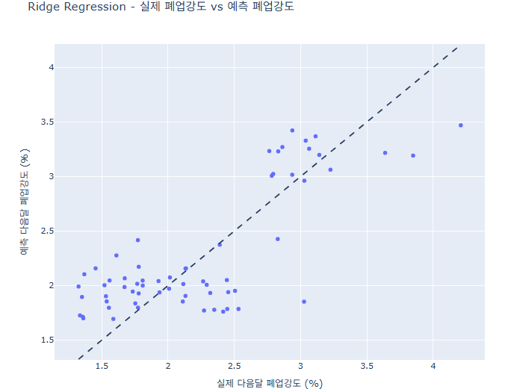
04. Baseline: Ridge가 단순 평균보다 확실히 개선
선형계열 중에서는 Ridge가 Linear Regression보다 일반화 성능이 좋았습니다
Validation MAE 비교
모델
Valid MAE
Valid R²
해석
Ridge
Ridge
0.3495
0.5986
Dummy 대비 36.10% 개선
Linear
0.3928
0.5305
Train 적합은 좋지만 과적합 더 큼
Linear Regression
Dummy
0.5470
-0.0243
평균만 예측
Dummy Mean
Ridge는 저위험/고위험 구분은 잡지만, 극단적으로 높은 폐업강도는 평균 쪽으로 눌러 예측하는 경향이 보였습니다.
05

Slide 6
05. 4개 후보 Screening: LightGBM이 Validation 1위
단일 Validation에서는 LightGBM이 MAE·R² 모두 가장 우세했습니다
Validation MAE
모델
Valid MAE
Valid R²
판단
LightGBM
LightGBM
0.3235
0.6320
성능 1위. 과적합 신호는 존재
Random Forest
0.3383
0.6180
균형 우수. MAE Gap 가장 작음
RandomForest
XGBoost
0.3451
0.6250
RMSE/R² 우수. Train 과적합 강함
XGBoost
Ridge
0.3495
0.5986
단순하고 안정적인 기준 모델
Ridge
해석: 복잡한 트리 모델이 Ridge를 이기긴 했지만 격차는 크지 않았습니다. 그래서 단일 Validation만으로 최종 선정하지 않고 시간 기반 OOF 검증으로 넘어갔습니다.
왜 DNN/LSTM은 제외?
표본 240행, 지역당 15개월이라 신경망/시계열 딥러닝은 과적합 위험이 큼
정형 데이터에서는 Ridge·Tree 계열이 더 해석 가능하고 안정적
06

Slide 7
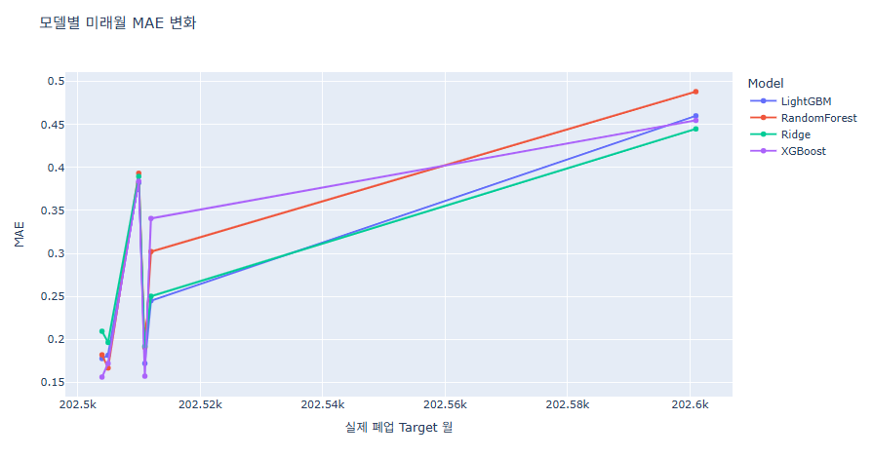
06. 시간 기반 OOF 검증: LightGBM 우세, 그러나 압도적 1위는 아님
미래월을 한 달씩 검증해 단일 Validation 우연성을 줄였습니다
모델
평균 MAE
최악 MAE
1위 횟수
LightGBM
0.2698
0.4600
2회
XGBoost
0.2775
0.4547
2회
Ridge
0.2804
0.4448
1회
RandomForest
0.2872
0.4882
1회
LightGBM은 평균 MAE가 가장 낮아 M1 후보 1위
Ridge는 변동성이 작아 안정성 기준에서는 강점
2026-01 Target은 모든 모델이 어려워한 구간
따라서 최종 선정은 MAE와 안정성, 해석 가능성을 함께 고려
07

Slide 8
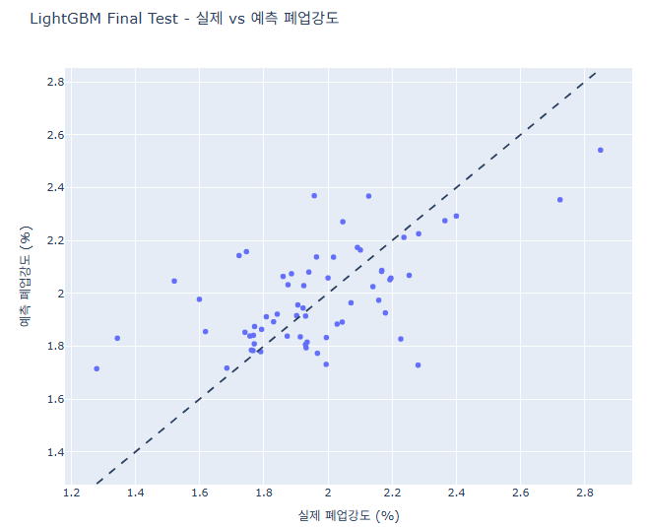
07. Final Test: LightGBM 성능 검증
2026년 feature-month 64행은 최종 모델 선정 후 딱 한 번만 평가했습니다
모델
Test MAE
RMSE
R²
Bias
LightGBM
0.1652
0.2145
0.3422
+0.0203
Dummy
0.2697
0.3329
-0.5851
+0.2023
38.72%
0.1417~0.1888
Dummy 대비 Test MAE 개선
월별 MAE 범위
최종 해석: 절대 폐업강도는 평균 0.165%p 오차로 예측했습니다. Test Y 변동폭이 작기 때문에 R²보다 MAE를 주지표로 보는 것이 타당합니다.
한계: 극단적으로 낮거나 높은 지역별 실제값은 평균 쪽으로 수축해 예측하는 경향이 있습니다.
08

Slide 9
08. 왜 “예측은 잘 되는데 순위는 약한가?”
절대 폐업강도와 같은 달 지역 간 상대위험은 서로 다른 문제였습니다
Target 변동의 구성 (%)
모델
절대 MAE
지역상대 R²
Top3 적중률
월별 공통변동
LightGBM
0.2698
0.1249
33.33%
XGBoost
0.2775
0.1387
38.89%
Ridge
0.2804
0.1416
38.89%
지역 간 차이
RandomForest
0.2872
-0.0483
27.78%
그래서 모델을 M1(절대값 예측)과 M2(구조적 취약성 탐색)로 분리했습니다. 이 분리가 높은 R²와 낮은 지역 Ranking 성능의 모순을 설명합니다.
결론: M1은 “부산 전체의 다음달 폐업 레벨”을 잘 맞추지만, 같은 달 16개 구·군의 상대 순위는 별도로 모델링해야 했습니다.
09

Slide 10
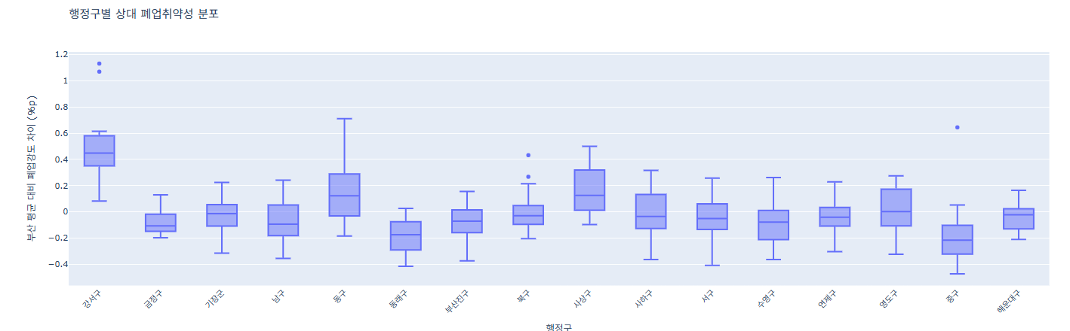
09. M2: 지역 상대 취약성은 “구조적 지역차”가 더 강함
관광·소비·사업자 동적변수보다 과거 지역 평균이 미래 상대위험을 더 잘 설명
M2 OOF MAE 비교
지역
평균 상대위험
해석
Historical Region Mean
강서구
+0.4956%p
관측기간 내내 부산 평균 이상
Ridge Region Only
동구
+0.1696%p
구조적 고위험권
Zero Baseline
사상구
+0.1647%p
구조적 고위험권
중구
-0.1799%p
평균적으로 낮은 상대위험
Region + Dynamic
동래구
-0.1865%p
가장 낮은 상대위험권
Dynamic Only
동적변수 추가 시 MAE가 오히려 5.21% 악화했습니다. 현재 데이터에서는 “관광·소비 변화가 상대 취약성을 만든다”보다 “구조적 취약성이 지속된다”는 해석이 더 안전합니다.
10

Slide 11
10. 최종 모델 선정 논리
모델 선택 기준은 성능, 과적합, 시간 안정성, 설명 가능성을 함께 봤습니다
모델/방식
맞았던 점
부족했던 점
최종 판단
LightGBM
M1 MAE·OOF·Test 모두 우수
지역 상대순위는 약함
M1 최종 채택
XGBoost
RMSE/R²가 강하고 고위험군 분리
Train 과적합 신호 큼
후보 유지, 최종은 아님
Random Forest
단일 Validation에서 균형 좋음
OOF에서 우위 약화
보조 비교모델
Ridge
단순·안정적·해석 용이
비선형/12월 급등 대응 한계
기준 모델
Historical Region Mean
M2 Top3 61.11% 적중
원인 설명은 구조지표 중심
M2 구조취약성 지표
선정: M1은 LightGBM으로 절대 폐업강도를 예측하고, M2는 Historical Region Mean 기반의 구조적 취약성 지표로 지역 간 상대 위험을 설명합니다.
11

Slide 12
11. 다음 분석 단계: Feature Importance → SHAP → 지역별 설명
이제 성능 경쟁은 종료하고 “왜 위험한가”를 설명하는 단계로 넘어갑니다
1
2
3
4
1. Feature Importance
2. SHAP Summary
3. 지역별 SHAP
4. Dashboard
LightGBM이 예측에 많이 쓴 변수 확인
변수값이 위험을 올리는지/내리는지 방향 확인
강서구·중구·사하구 등 사례별 원인 설명
예측 폐업강도 + 구조취약성 + 설명 변수 시각화
발표용 핵심 문장
“부산 폐업위험은 월별 공통충격이 매우 강하지만, 강서구·동구·사상구처럼 구조적으로 부산 평균보다 높은 지역도 존재한다.”
“따라서 절대 위험 예측은 LightGBM, 지역 상대 취약성은 구조지표로 분리해 해석하는 것이 타당하다.”
추가 권장: SHAP 이후에는 큰 오차 사례(중구 과대예측, 사하구 과소예측)를 별도 점검해 모델 한계를 같이 제시합니다.
12

